Slide 1

ФОТОРЕПОРТАЖ

Slide 2

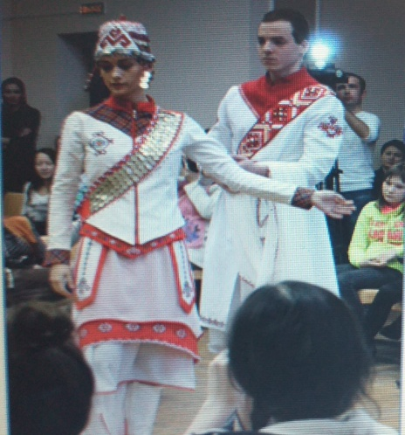
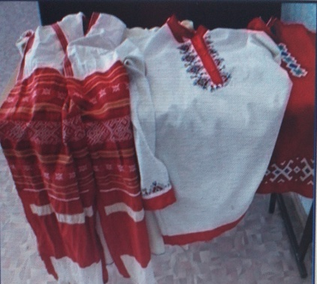
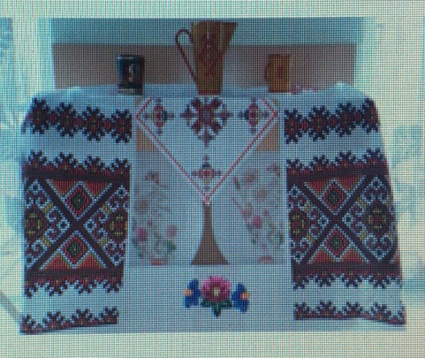
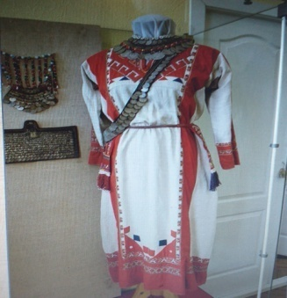
Конкурсное мероприятие «Бабушкин сундучок»
МБОУ «Сунчелеевская СОШ»
фото
В рамках празднования Года родных языков и Народного единства в школе прошло конкурсно-познавательное
мероприятие. Бабушкин сундук-это предмет, который связывает нас с прошлым, это-кладез старинных и ценных вещей. Не зная традиций своего народа невозможно продвигаться вперёд и добиваться каких-либо результатов. И поэтому дети должны знать культуру своего народа, его язык и традиции.
формация

Slide 3
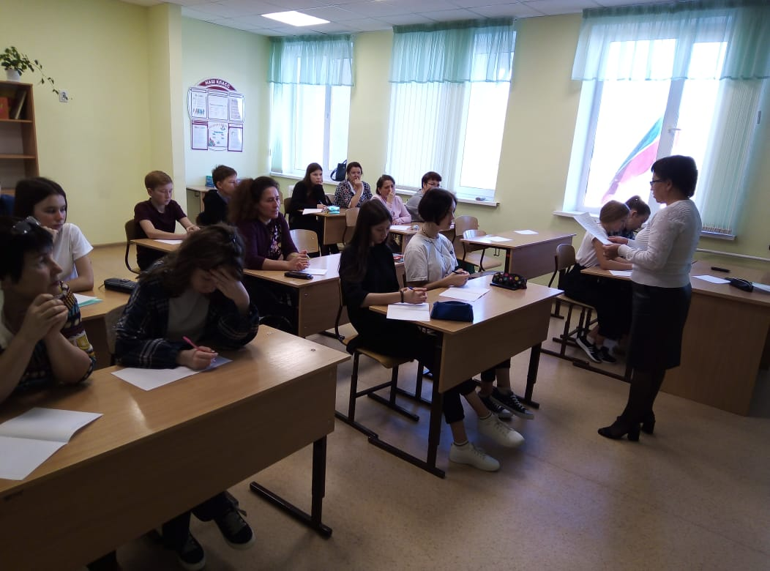
Акция «Всероссийский чувашский диктант-2021
16 октября в школе прошёл Всероссийский чувашский диктант-2021, посвящённый Году родных языков и в целях создания условий для сохранения изучения чувашского языка.

